Slide 1

| 자바 개인 프로젝트 |
22.04.06 | 방 탈출 게임 | 문기연

Slide 2
Console
Index
Intro
기획 - 기획과정 - 타임테이블
코드 구성 wit 알고리즘
시연
QnA

Slide 3

Console
Intro
개인 자바 프로젝트를 시작하세요
???

Slide 4
Console
기획
기획과정
방 탈출 게임
> 스토리 중심의 게임
> 스토리 및 문제 먼저 기획
스토리
> 게임 기능 구상
> 필요한 객체와 클래스 구상
타임테이블
 | ~3/21 | 3/22 | 3/23 | 3/24 | 3/25 | 3/26 | 3/27 | 3/28 | 3/29 | 3/30 | 3/31 | 4/01 | 4/02 | 4/03
주제 선정
스토리 및 문제 기획
코딩
에러 수정

Slide 5
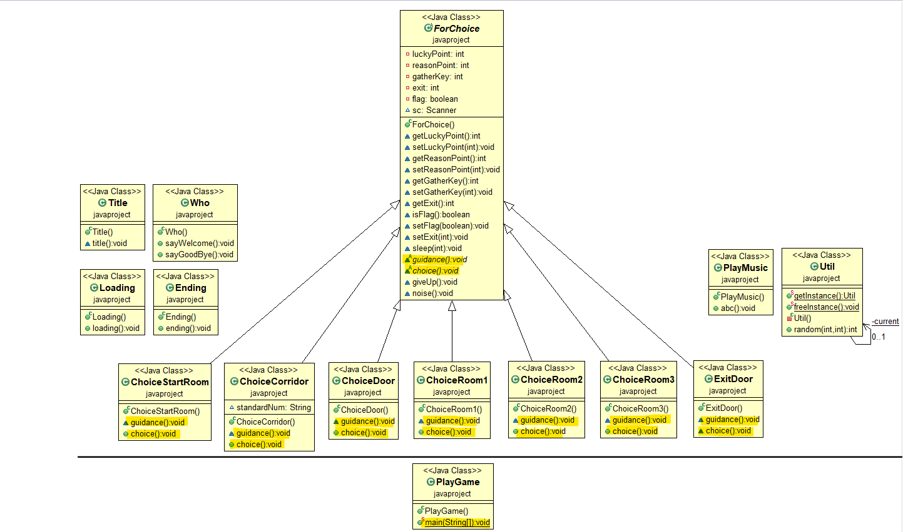
Console
코드 구성 with 알고리즘
클래스 분류 : 15개
스토리 진행에 따른 상황 별 클래스
자식 클래스
일반 클래스
2. 기능 클래스
- 부모 클래스
- 싱글톤
- 그 외 기능
3. 메인 클래스

Slide 6
Console
코드 구성 with 알고리즘
start
start
Main Class 알고리즘
BGM 시작
BGM 시작
Choice
Corrider
Choice
Corrider
Choice
Corrider
Choice
Corrider
중단
Choice
Corrider
지문 실행
지문 실행
isFlag
들어갔던 방임을 안내
switch
2
isFlag
시간 체크 시작
시간 체크 시작
switch
3
Choice
Door
Choice
Door
중단
getExit==2
중단
ChoiceStart
Room
중단
ChoiceStartRoom
continue
switch
4
while(true)
while(true)
Choice
Room
Choice
Room
중단
Choice Corrider
getExit==2
중단
continue
switch2
true
isFlag
true
들어갔던 방임을 안내
Switch문 break
false
false
switch3
Choice Door
getExit==2
중단
false
if문
(열쇠 3개 모두 모으면)
switch4
continue
getExit==5
getExit==1
Choice Room
getExit==2
중단
continue
getExit==5
getExit==4
switch문 break
If문
(열쇠 3개 모두 모으면)
false
true
ExitDoor
지문 실행
시간 체크 끝
BGM 종료
게임 종료 문구 출력

Slide 7
start
Main Class 알고리즘
BGM 시작
지문 실행
시간 체크 시작
Console
getExit==2
코드 구성 with 알고리즘
중단
ChoiceStartRoom
while(true)
Choice Corrider
getExit==2
중단
switch2
true
isFlag
true
들어갔던 방임을 안내
false
false
switch3
ExitDoor
getExit==2
Choice Door
중단
false
switch4
지문 실행
continue
getExit==5
getExit==1
시간 체크 끝
getExit==2
Choice Room
중단
BGM 종료
continue
getExit==5
게임 종료 문구 출력
getExit==4
switch문 break
If문
(열쇠 3개 모두 모으면)
false
true
ExitDoor
지문 실행
시간 체크 끝
BGM 종료
게임 종료 문구 출력

Slide 8
Console
코드 구성 with 알고리즘
메인클래스에서
호출 시 진행
메인클래스에서 호출 시 진행
ChoiceRoom1 Class public void choice() 알고리즘
sc.next()
sc.next()
sc.next()
sc.next()
sleep(int time)
sleep(int time)
switch1
[행동 선택지] 출력
[행동 선택지] 출력
지문 출력
switch2
do ~ while(getExit() < 1)
do ~ while(getExit() < 1)
비밀번호를 입력하시겠습니까?
switch3
sc.next()
지문 출력
sc.next()
sc.next()
복도로 이동
setExit(5)
switch4
true
정답여부
switch1
자문 출력
false
포기(setExit(2))
switch5
true
스탯이 저장된 메모장 읽어오기
N
switch2
비밀번호를 입력하시겠습니까?
false
Y
true
default
지문 출력
switch3
기존 열쇠 정보에
1 추가
자문 출력
sc.next()
false
true
switch4
q
열쇠 수 체크
false
setExit(5)
복도로 이동
setExit(5)
정답여부
false
true
포기(setExit(2))
true
switch5
setExit(4)
스탯이 저장된 메모장 읽어오기
false
true
default
메모장에 다시 저장
(덮어쓰기)
자문 출력
기존 열쇠 정보에
1 추가
열쇠 수 체크
false
setExit(5)
true
setExit(4)
메모장에 다시 저장
(덮어쓰기)
Main으로 돌아감

Slide 9
Console
시연
방 탈출 게임
START

Slide 10
Console
QnA
궁금한 게 있으신가요?

Slide 11
Console
감사합니다.

